Slide 1





Возможности ранней профориентации и профессионального самоопределения
обучающихся с интеллектуальными нарушениями

Slide 2







Нормативно-правовая база
Основной задачей образования по ФГОС становится социализация обучающихся с умственной отсталостью посредством
достижения результатов,
ими планируемых предметных и среди которых особое значение
личностных приобретают
жизненные компетенции.

Slide 3
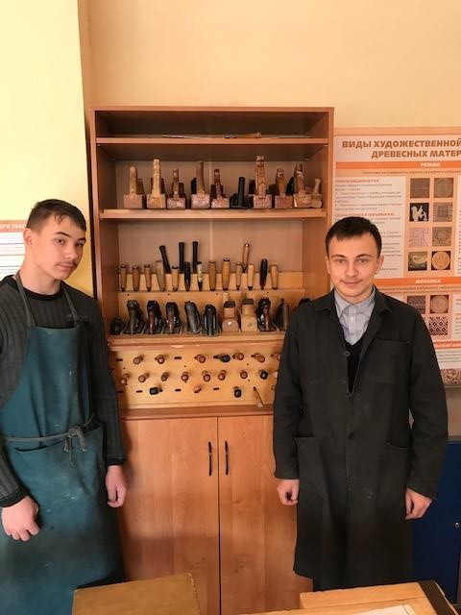
Основные понятия
Профессиональная ориентация лиц с нарушениями
в интеллектуальном развитии - это система специальных
подготовительных, диагностических и обучающих мероприятий
ЦЕЛЬ
оказание помощи лицам с
умственной отсталостью в индивидуальном выборе
профессии
профессиональное самоопределение и трудоустройство
Социализация - процесс овладения ребенком социокультурными нормами, требованиями и правилами, ценностями, образцами поведения, которые позволяют ему быть включенным в культурные и социальные взаимоотношения

Slide 4
Трудности профессиональной адаптации обучающихся
психологическая неготовность к переходу от школьного обучения к профессиональному обучению
отсутствие жизненной перспективы, обусловленной чувством социальной незащищенности
неадекватная самооценка своих возможностей (хотят стать адвокатами, дизайнерами, водителями, блогерами и др.)
неумение выбрать профиль и содержание профессии
неспособность адекватно взаимодействовать в новом коллективе и выполнять трудовые обязательства
негативное отношение
к преодолению определенных профессиональных
трудностей (непонимание объективных условий, в которых будет осуществляться его трудовая деятельность) и др.

Slide 5


Задачи профориентации
Достижение максимально возможной адаптации и интеграции в социум
Включение в социальную жизнь на
уровне максимально реализующихся потребностей и возможностей
Выбор и овладение профессией лицами с умственной отсталостью на уровне собственных психофизических и умственных возможностей
Формирование предпрофессиональных и профессиональных знаний, умений и
навыков
Реализация целей творческой самореализации и самоактуализации
Достижение материальной
независимости, возможности самообеспечения и потребностей в самостоятельной жизни
Мотивационные
Методически-
организационн ые
Социально- личностные
Общетрудовые и профессионально- трудовые

Slide 6

Этапы профориентационной работы
Дошкольники
1-4 классы
формирование у
обучающихся
положительного отношения к труду, уважения к людям труда и трудовой
деятельности,
понимания роли труда для
человека и общества;
развитие
интереса к миру профессий
диагностика
первоначальных трудовых возможностей и склонностей
  классы-
    формирование мотивации к трудовой деятельности,
устойчивого интереса к труду, элементарных
знаний и представлений
о профессиях
    формирование
коммуникативных навыков, необходимых для межличностного общения в
коллективной трудовой деятельности
    психолого-
педагогическое содействие в формировании
элементарных умений оценивать свои силы, возможности,
способности, опираться на позитивные качества личности
    психолого-
педагогическая диагностика учебно-
трудовых возможностей обучающихся с
умственной отсталостью
8-9 классы
формирование мотивационной готовности к
профессиональному образованию и
трудовой деятельности
формирование способности к социально-
профессиональной адаптации в обществе
формирование знаний о системе
профессионального образования,
знакомство с условиями
и основами
трудоустройства, трудового права
развитие
коммуникативных
навыков, необходимых в профессиональной деятельности
психолого-
педагогическое
сопровождение
10-12 классы
развитие личностной целеустремленности и мотивационной готовности к
профессиональному
образованию и трудовой деятельности
корректировка
образовательных и профессиональных
планов обучающихся
формирование трудового поведения, навыков делового
общения,
взаимодействия в коллективе процессе профессионально- трудовой
деятельности
формирование первичных трудовых навыков
включение ребенка в процесс трудовых
операций по отношению к себе
(самообслужива
ние)

Slide 7
Диагностика профессиональной ориентации младшего школьника
Допрофессиональная диагностика
Начальная
направлена на изучение и определение психофизических возможностей умственно отсталого младшего
школьника к овладению общетрудовыми
навыками
Промежуточная
направлена на выявление сформированности начальных общетрудовых умений и навыков, представлений о знакомых профессиях
Проводится в конце каждого учебного года

Slide 8
1. Реализация ранней профориентации обучающихся
Урочная
деятельность
Внеурочная деятельность
Ручной труд
кружки
секции
ИЗО
Коррекционные курсы индивидуальные
занятия
Речевая практика
Чтение

Slide 9

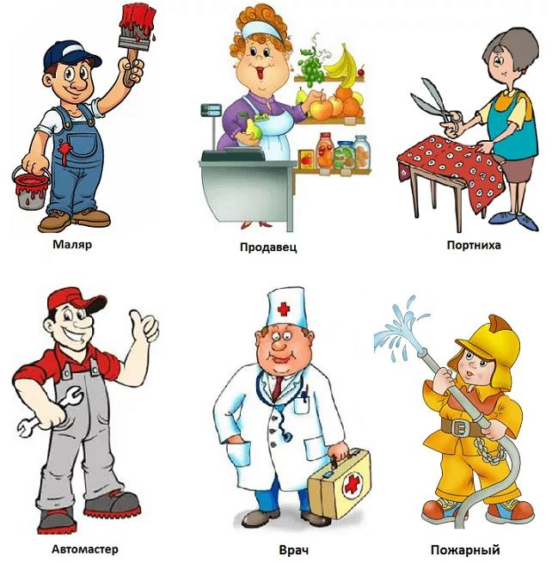
Младший школьный возраст 1-4 классы
Формирование универсальных трудовых компетенций, общих представлений о профессиях
Формирование характеристики профессии:
Функционал
Инструментарий
Продукция
Специальная одежда
Предназначение профессии

Slide 10
Психолого-педагогические условия профориентационной работы
индивидуализация
Эффективность
непрерывность и преемственность
комплексность
взаимодействие с семьей

Slide 11
Непрерывность и преемственность
Индивидуализация
выбор ориентиров вместо
обучающегося
выбор ориентиров совместно с обучающимся
формирование у обучающегося готовности к самостоятельному выбору ориентиров построения собственной профессиональной траектории
дошкольное
школьное
начальное
профессиональное

Slide 12

Комплексность
Междисциплинарная команда
специалистов осуществляет
диагностику актуальных учебно-трудовых возможностей обучающегося
построение индивидуальной
профессиональной траектории
создание адаптивной коррекционно-
развивающей среды
классный руководи тель
учитель проф труда
тьютор
педагог доп образова ния
социальн ый
педагог
педагог- психолог
учитель- дефектол ог

Slide 13
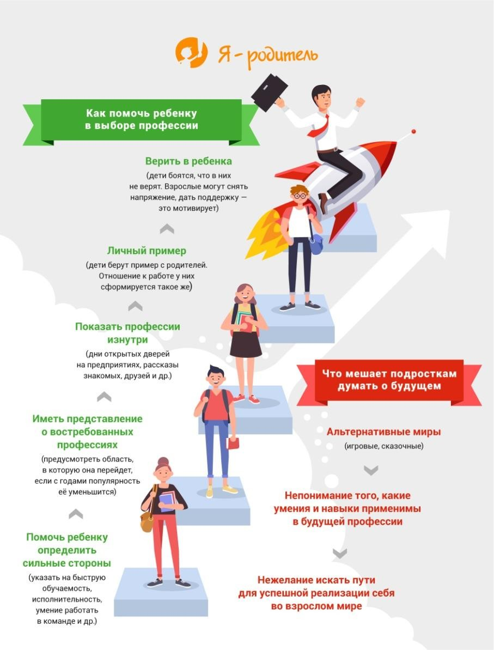
Взаимодействие с семьей
Профессиональные ориентиры
консультирование в вопросах
построения профессиональной траектории
работа по информированию в правовых аспектах
просвещение родителей о реальных и потенциальных возможностях ребенка
рекомендации в выборе основных ориентиров и выстраивании
профессиональных планов

Slide 14
Диагностические материалы
Динамическое наблюдение является приоритетным методом диагностики при работе с обучающимися с умственной отсталостью.
Ведётся карта, где фиксируются личностные качества, особенности деятельности, особенности двигательной
сферы, поведения, результаты освоения АООП, готовность к осуществлению профессионального самоопределения)

Slide 15


Ранняя профориентация детей с интеллектуальными нарушениями
Цель обучения:
 |  | знакомство и формирование представлений о различных профессиях
 |  | инициация мотивации на выбор профессии

Slide 16
Формы педагогической работы с обучающимися
Коллективная творческая
деятельность
Кружки и студии
дополнительного образования
Профориентационные экскурсии
Мастер-классы, творческие конкурсы, тематические квесты и др.
Посещение трудовых
мастерских

Slide 17
Итог профдиагностики у выпускников с умственной отсталостью
Составление портфолио - индивидуального профориентационного паспорта обучающегося:
медицинский диагноз обучающегося
психологическая характеристика школьника (особенности познавательной, двигательной, эмоционально-личностной сфер)
сформированность навыков самообслуживания и социализации
резервный потенциал семьи в поддержании ребенка с процессе овладения профессией социально-трудовой прогноз на овладение избранной профессией

Slide 18
Нормативно-правовая база
Конвенция о правах инвалидов: резолюция 61/ 106 Генеральной Асамблеи ООН от 13 декабря 2006 г.
Международная классификация функционирования, ограничений жизнедеятельности и здоровья. – Женева: ВОЗ, 2001 г.
Федеральный закон Российской Федерации от 29.12.2012 № 273-ФЗ (ред. от 21.07.2020) «Об образовании в
Российской Федерации» // Собрание законодательства Российской Федерации. – 2012. – № 53. – ст. 7598
Федеральный Закон Российской Федерации от 24 ноября 1995 г. № 181- ФЗ «О социальной защите инвалидов в Российской Федерации».
Указ Президента Российской Федерации от 7 мая 2018 г. № 204 «О национальных целях и стратегических задачах развития Российской Федерации на период до 2024 года».
Поручение Президента Российской Федерации от 19.03.2011 № ПР-634 «О комплексе мер по проведению
профессиональной ориентации учащихся образовательных учреждений общего образования»
Постановление Правительства РФ от 28 апреля 1993 г. № 377 «О реализации Закона Российской Федерации «О психиатрической помощи и гарантиях прав граждан при ее оказании» (вместе с «Перечнем медицинских
психиатрических противопоказаний для осуществления отдельных видов профессиональной деятельности и деятельности, связанной с источником повышенной опасности»).
Распоряжение Правительства Российской Федерации от 15 октября 2012 г. № 1921 – р «О комплексе мер, направленных на повышение эффективности реализации мероприятий по содействию трудоустройству
инвалидов и на обеспечение доступности профессионального образования».

Slide 19
Нормативно-правовая база
Постановление Минтруда РФ от 8 сентября 1993 г. №150 «О перечне приоритетных профессий рабочих и служащих, овладение которыми дает инвалидам наибольшую возможность быть конкурентноспособными на региональных рынках труда».
Постановление Минтруда
РФ от 27 сентября 1996 г. №1 «Об утверждении Положения о
профессиональной ориентации и психологической поддержке населения в Российской
Федерации».
Приказ Минтруда РФ от 03 августа 2018 № 518 «Об утверждении федерального государственного стандарта государственной услуги по организации сопровождения при содействии занятости инвалидов».
Письмо Минпросвещения России от 11.02.2019 №05-108 «О профессиональном обучении лиц с различными формами умственной отсталости»
Федеральный государственный образовательный стандарт начального общего образования обучающихся с ограниченными возможностями здоровья. Приказ Минобрнауки России от 19 декабря 2014 г. № 1598.
Федеральный государственный образовательный стандарт образования обучающихся с умственной отсталостью (интеллектуальными нарушениями). Приказ Минобрнауки России от 19 декабря 2014 г.
№ 1599.
ПрАООП обучающихся с умственной отсталостью (интеллектуальными нарушениями)

